Slide 1
WebGL+three.js 入门与实战

Slide 2
课程概述
做什么
Three+webgl 实现一个智慧城市案例
哪些功能
三维场景、天空盒、场景处理、扫描线、扫描光带、雷达效果等
技术栈
Three、webgl、tween、vue3+ vite创建项目、blender创建模型

Slide 3
课程亮点
掌握前沿 webgl 、Three 技术和必要的数学知识
详细介绍 webgl 和 three 相关技术点，并讲解必要的数学知识
着色器语言绘制渲染多种酷炫3D特效
通过着色器来实现多种效果，加深对着色器的理解和使用
课程实践
课后可通过相关案例来加深对于所学知识的理解

Slide 4
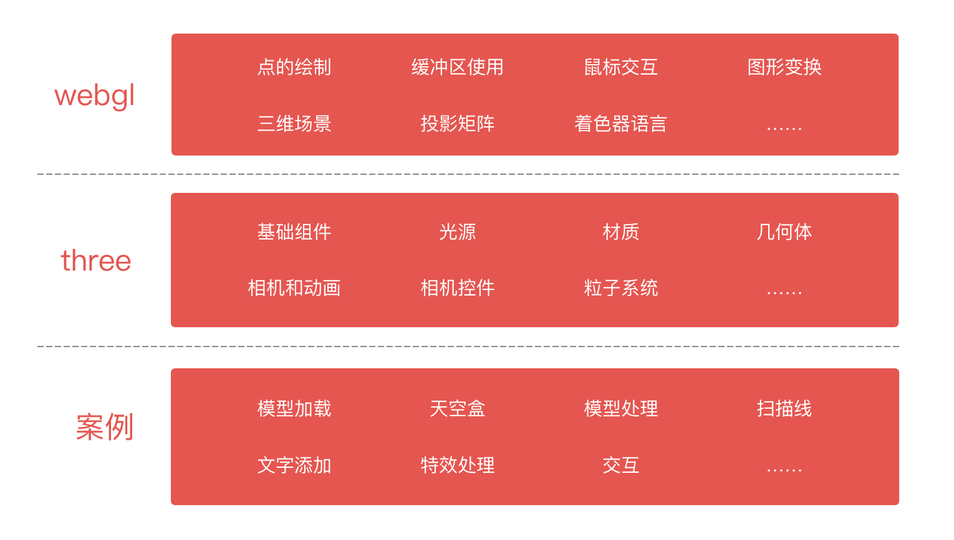

Slide 5
课程安排
第 1 部分 课程介绍
第 2 部分 第1-8章 学习 webgl
第 3 部分 第9-16章 学习 Three.js
第 4 部分 第17章 智慧城市案例实践

Slide 6
学习前提
掌握 JavaScript 基础知识
有简单的 vue 使用经验（需要通过vue搭建项目）

Slide 7
讲授方式
由浅入深，讲解 webgl 基础使用
讲解 three 使用，并通过控制器来实现属性控制
通过章节案例加深练习
手写代码，完整流程实现

Slide 8
课程收获
系统了解 webgl 和 three 知识
了解 web3d 开发方式
收获满意的智慧城市作品

Slide 9
课程案例

Slide 10
Thanks

